Slide 2
Spring框架讲解

Slide 3

1、spring是什么
Spring是一个开源框架，Spring是于2003 年兴起的一个轻量级的Java 开发框架，由
Rod Johnson 在其著作Expert One-On-One J2EE Development and Design中阐述的部分理念和
原型衍生而来。它是为了解决企业应用开发的复杂性而创建的。Spring使用基本的JavaBean
来完成以前只可能由EJB完成的事情。
然而，Spring的用途不仅限于服务器端的开发。从简单性、可测试性和松耦合的角度而言，任何Java应用
都可以从Spring中受益。
简单来说，Spring是一个轻量级的控制反转（IoC）和面向切面（AOP）的容器框架。

Slide 4
2、spring起源
Spring没出来之前，用的官方的EJB框架，EJB最初的设计思想考虑的是为分布式的应用服务的，分布式
是针对大型应用构造的跨平台的协作计算，EJB最初的目的就是为这种计算服务的。但是软件发展到目前为止，
大多数应用不需要采用分布式的解决方案，因此用EJB显得太臃肿了。Spring的出现恰恰为了解决这个问题。举个
例子来说，EJB就是导弹，专门设计为打高空飞机。但是现在发现飞机不多。于是将它用来对付步兵，这个实在
太糟糕了。这个时候有人发明了狙击步枪（Spring），发现对付步兵太好用了。

Slide 5
3、spring优点
1.低侵入式设计，代码污染极低
2.独立于各种应用服务器，基于Spring框架的应用，可以真正实现Write Once,Run Anywhere的承诺
3.Spring的DI机制降低了业务对象替换的复杂性，提高了组件之间的解耦
4.Spring的AOP支持允许将一些通用任务如安全、事务、日志等进行集中式管理，从而提供了更好的复用
5.Spring的ORM和DAO提供了与第三方持久层框架的良好整合，并简化了底层的数据库访问
6.Spring并不强制应用完全依赖于Spring，开发者可自由选用Spring框架的部分或全部
7.方便集成各种优秀框架 Spring不排斥各种优秀的开源框架，相反，Spring可以降低各种框架的使用难度，
Spring提供了对各种优秀框架（如Struts,Hibernate、Hessian、Quartz）等的直接支持。

Slide 6
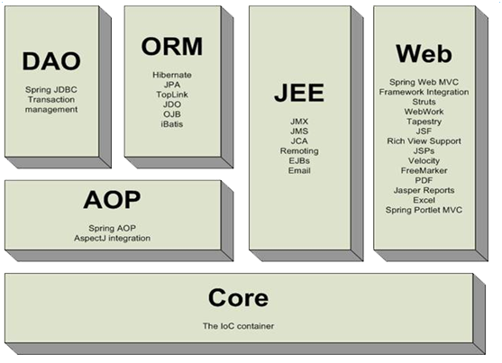
4、spring框架组成
spring的基本框架主要包含六大模块：DAO、ORM、AOP、JEE、WEB、CORE

Slide 7
4、spring框架组成
Spring DAO：Spring提供了对JDBC的操作支持：JdbcTemplate模板工具类 。
Spring ORM：Spring可以与ORM框架整合。例如Spring整合Hibernate框架，其中Spring还提供HibernateDaoSupport
工具类，简化了Hibernate的操作 。
Spring WEB：Spring提供了对Struts、Springmvc的支持，支持WEB开发。与此同时Spring自身也提供了基于MVC的
解决方案 。
Spring AOP：Spring提供面向切面的编程，可以给某一层提供事务管理，例如在Service层添加事物控制 。
Spring JEE：J2EE开发规范的支持，例如EJB 。
Spring Core：提供IOC容器对象的创建和处理依赖对象关系 。

Slide 8
5、spring两大特点
IOC： 控制反转（Inversion of Control），就是具有依赖注入功能的容器，是可以创建对象的容器，IOC容器负责
实例化、定位、配置应用程序中的对象及建立这些对象间的依赖。通常new一个实例，控制权由程序员控制，
而"控制反转"是指new实例工作不由程序员来做而是交给Spring容器来做。。在Spring中BeanFactory是IOC容器的
实际代表者
AOP：面向切面编程，是一种编程思想，是面向对象编程OOP的补充。Spring提供面向对象编程的支持，允许通过
分离应用的业务逻辑与系统级服务（日志和事务管理）进行开发。应用对象只实现他们应该做的（完成业务逻辑）
，并不负责其它的系统级关注点（日志或者事务的支持）。
详情了解：https://www.cnblogs.com/xiaoxing/p/5836835.html

